Slide 1
Extracting Voxel-wise BOLD signal from RS-fMRI 4D Volume data
Ido Ji

Slide 2
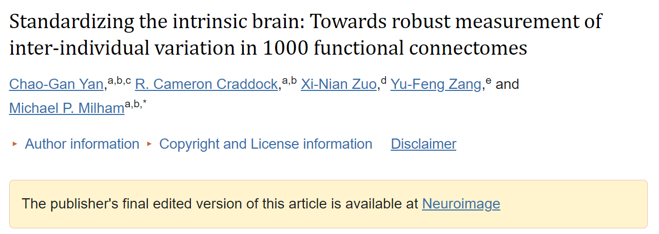
Standardization of BOLD signals

Slide 3
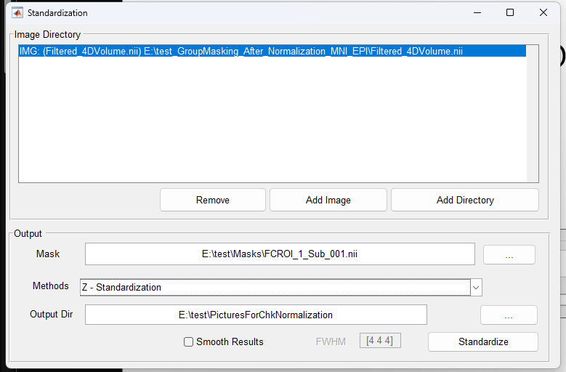
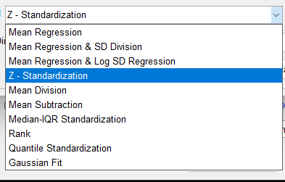
Standardization of BOLD signals
DPABI toolbox에서 기본적으로 제공

Slide 4
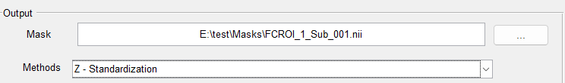
Standardization of BOLD signals
Mask 파일이 필요
-> whole brain이 아니라 특정 관심 Voxels 내에서만 Standardization
-> 먼저 특정 Voxel들을 선택해야 함.

Slide 5
Need to define ROI voxels first
Zero(0) signal이 아닌 전체 Voxel 수 : 약 13~15만 개
실제 FC 분석에서 사용되는 Voxel 수 : 약 17~20%(약 3~5만 개)
-> 파일 사이즈가 20% 정도로 작아짐

Slide 6
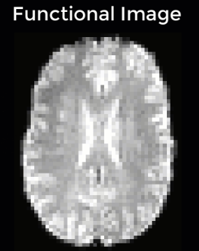
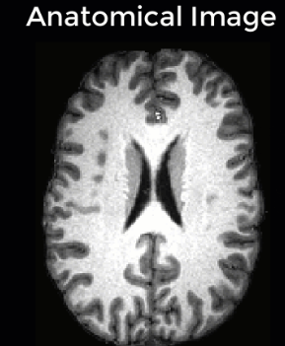
기존의 전처리 방법(Original space)
EPI space ➔ T1 space
EPI 이미지를 T1으로 Warp해서 해부학적 위치를 정함
Coregistration

Slide 7
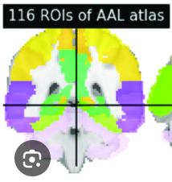
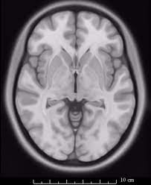
기존의 전처리 방법(Original space)
MNI space에서 BOLD signals을 추출하려면 표준화 필요
-> 에러 발생 (T1 normalization error)
Normalization
Original(Native/individual) space
MNI space (Standardized space)

Slide 8
기존의 전처리 방법(Original space)
Inverse Warp
into individual space
Original(Native/individual) space
MNI space (Standardized space)

Slide 9
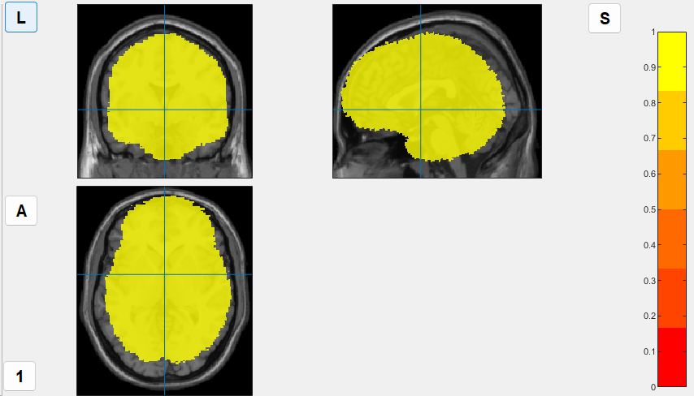
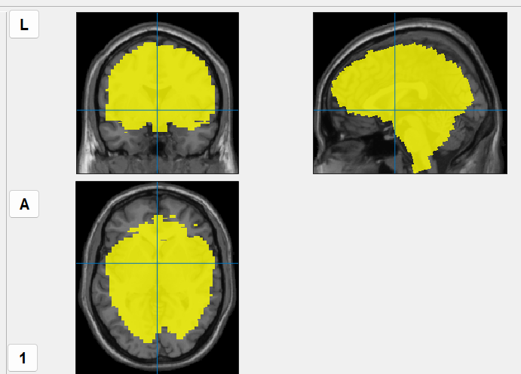
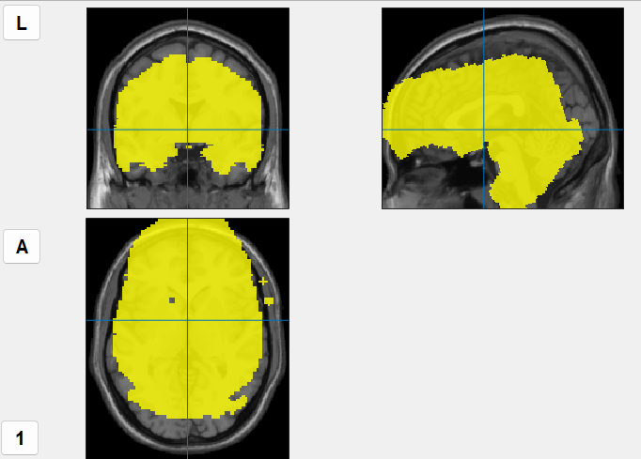
Native Space : Brain mask coverage
사람마다 coverage 위치가 다름

Slide 10
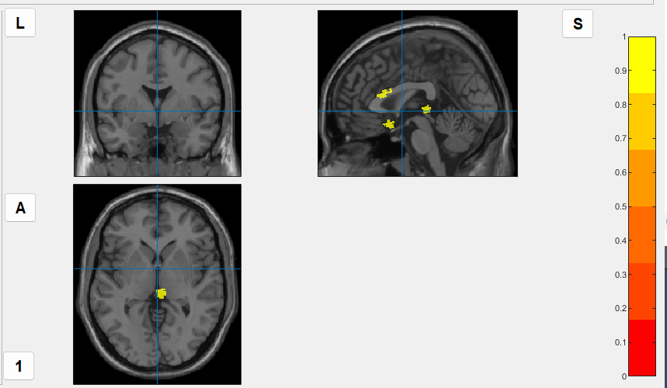
Native Space : CSF mask coverage

Slide 11
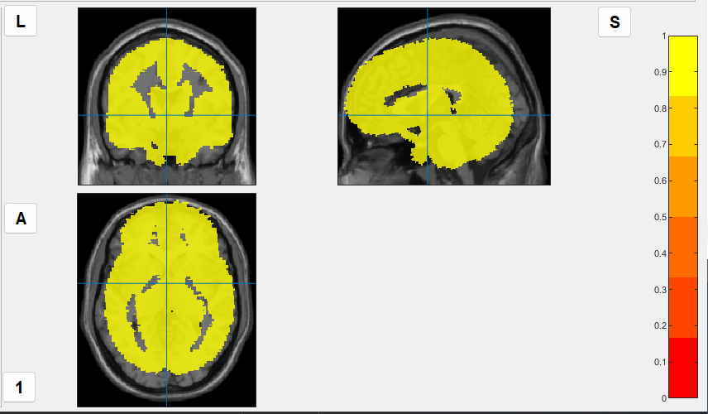
Native Space : Grey mask coverage

Slide 12
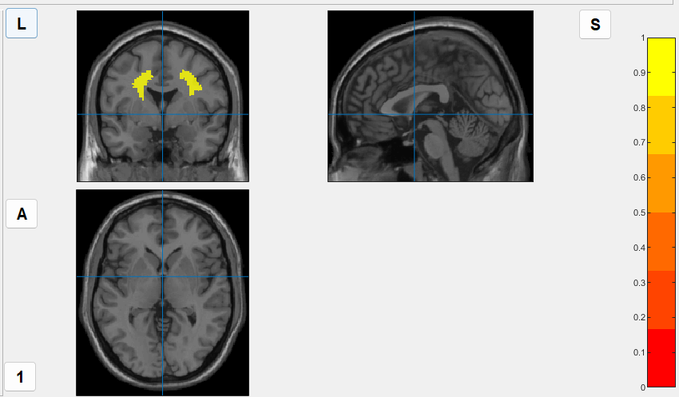
Native Space : White mask coverage

Slide 13
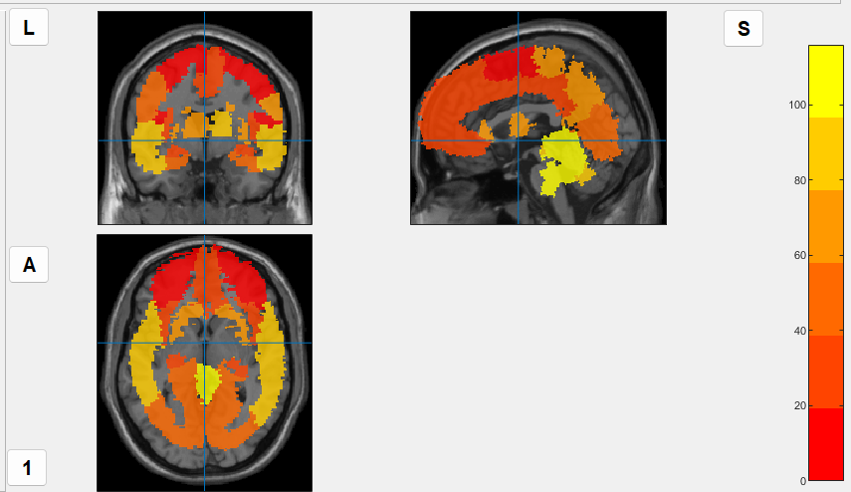
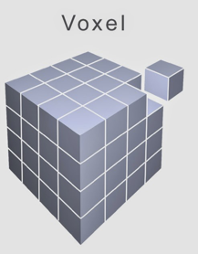
Native Space : FC ROI.nii

Slide 14

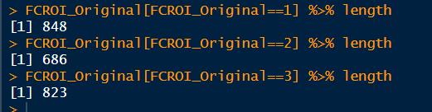
FC ROI
FC ROI 파일에서 사람마다 어떤 영역에서 ROI들이 define되었는지 알 수 있음

Slide 15
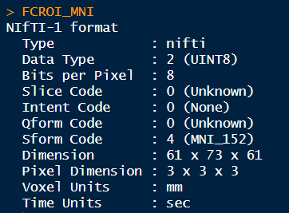
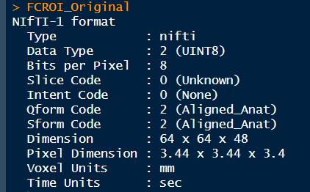
FC ROI
표준적인 공간(MNI)에서 생성된 FC ROI 파일과
Original space에서 생성된 FC ROI 파일이 다름

Slide 16
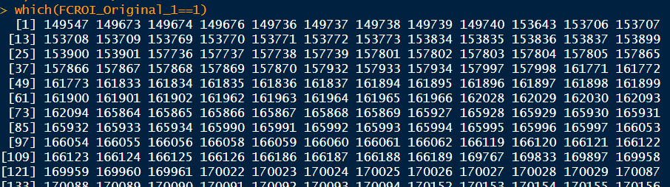
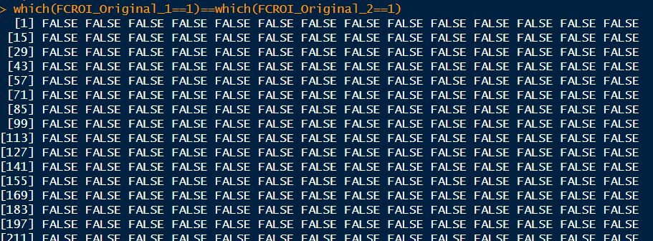
FC ROI : Orignal인 경우의 서로 다른 개체의 ROI 복셀 위치 비교
같은 복셀 좌표가 같은 해부학적 위치를 가리키지 않음

Slide 17
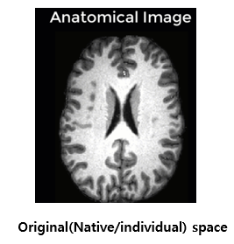
Normalization on every subject
Normalization
MNI space (Standardized space)

Slide 18
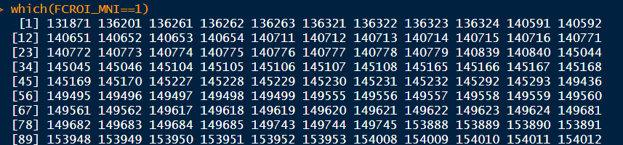
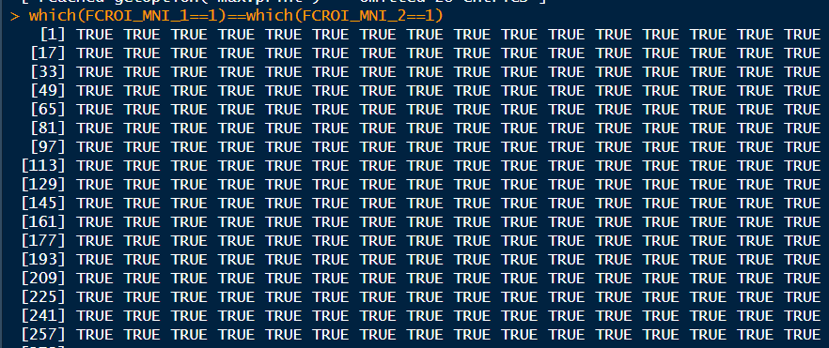
FC ROI : MNI인 경우의 서로 다른 개체의 ROI 복셀 위치 비교
같은 복셀 위치가 같은 해부학적 위치를 가리킴

Slide 19
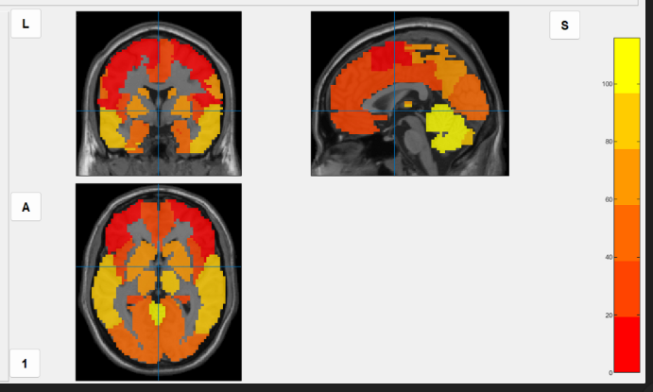
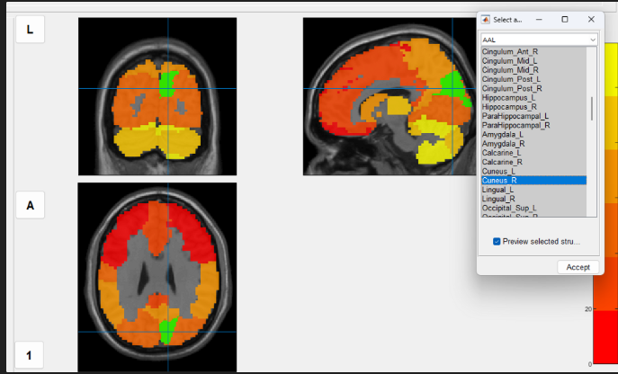
MNI Space : FC ROI.nii

Slide 20

MNI Space : FC ROI.nii
FC ROI 파일을 이용해서 선택된 ROI만 남겼을 때의 데이터

Slide 21
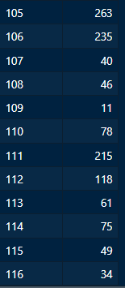
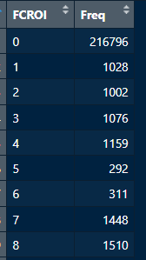
MNI Space : FC ROI.nii
FC ROI 파일의 레이블링

Slide 22
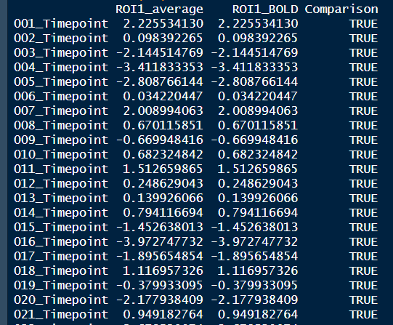
MNI Space : FC ROI.nii
FC ROI 파일의 레이블링된 ROI와 실제 얻어진 ROI BOLD 시그널 비교 : 동일

Slide 23
Automask를 이용한 Groupmask
Automask 에러 나는 개체가 있어서 이전에 생략한 step
-> 다시 개체 별로 Automask 생성해야 함.

Slide 24
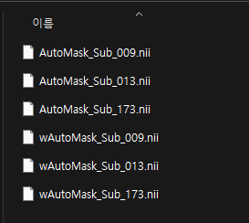
Automask를 이용한 Groupmask

Slide 25
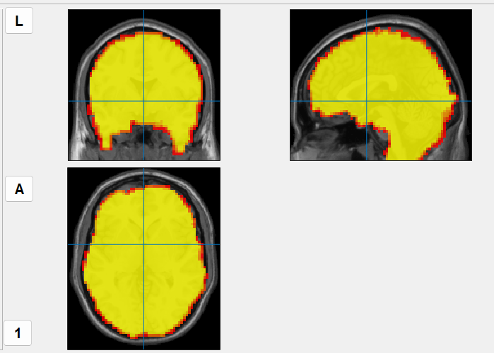
Automask를 이용한 Groupmask wAutomask.nii Viewer
Normalization 이후 얻어진 Automask

Slide 26
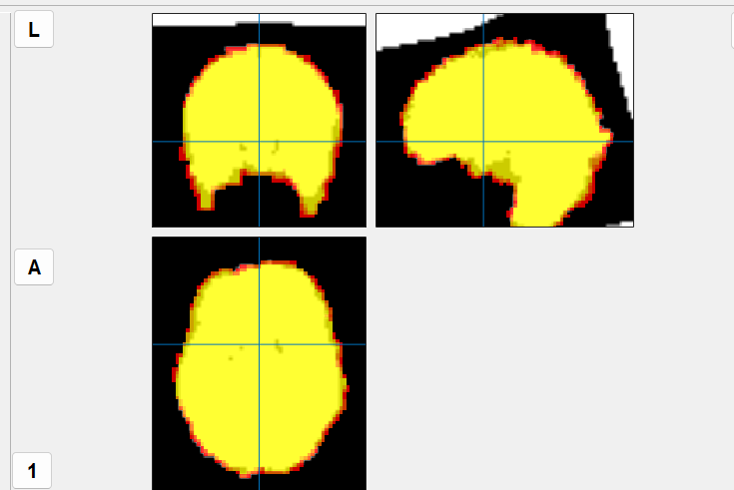
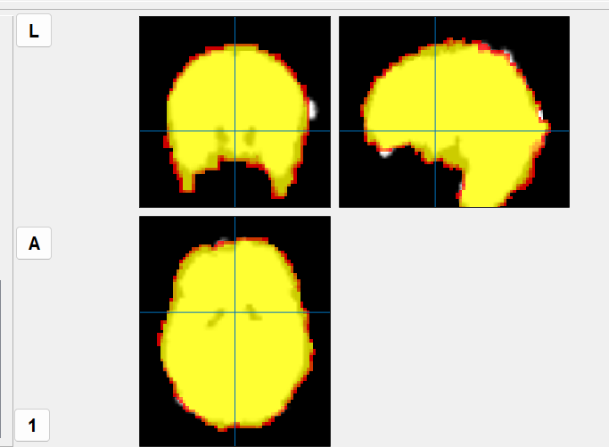
Automask를 이용한 Groupmask GroupMask90Percent.nii Viewer
wAutomask를 이용해서 얻어진 GroupMask

Slide 27
Standardization of BOLD signals
FCROI.nii 파일로 지정된 부분의 신호들에 대해서만 표준화

Slide 28
Standardization of BOLD signals
DPABI Toolbox의 Standardization을 사용

Slide 29
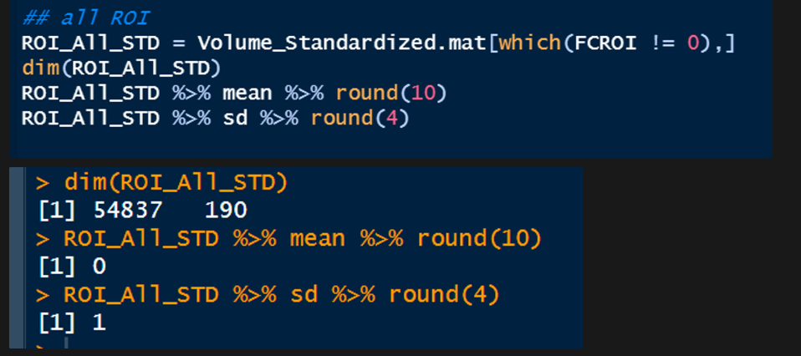
Standardization of BOLD signals
FCROI.nii 파일에 의해 선택된 영역의 BOLD 신호들의
평균 = 0, 표준편차 = 1, 총복셀수 = 54837

Slide 30
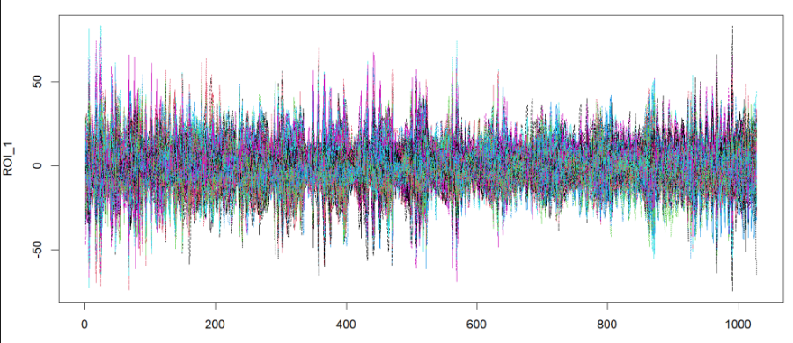
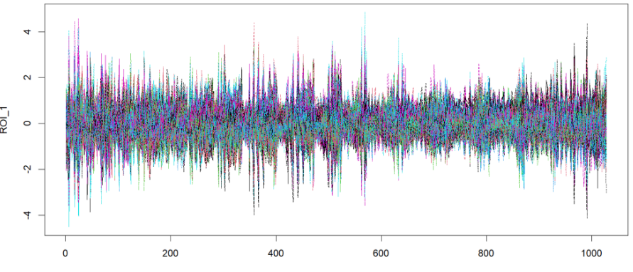
Standardization of BOLD signals
ROI1에 대한 비교

Slide 31
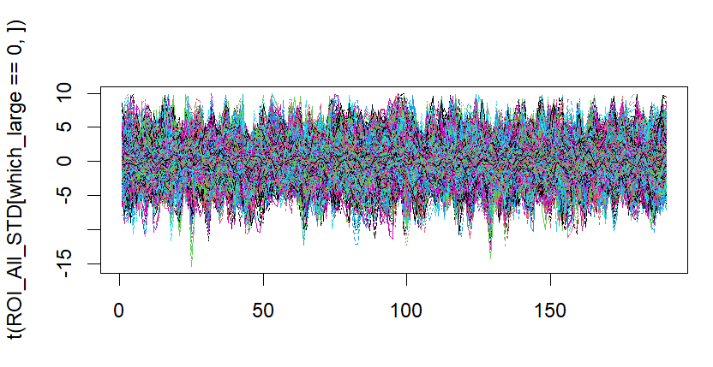
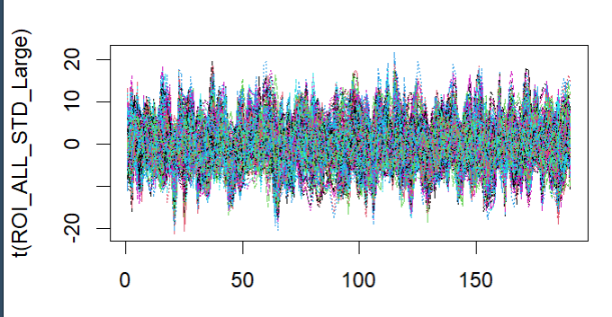
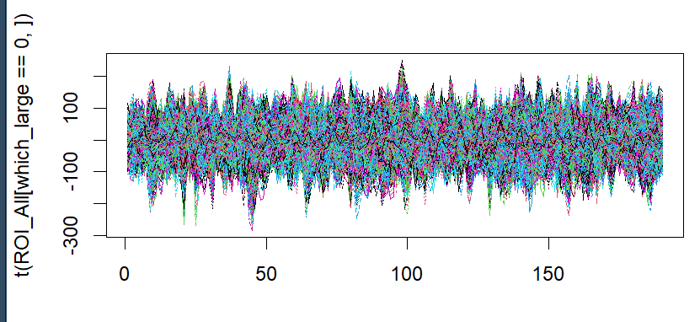
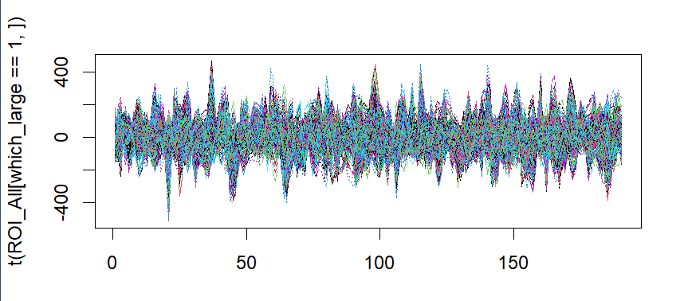
Standardization of BOLD signals
표준화 해도 큰 BOLD 신호들 비교

